Slide 1
离散数学
柯 炜
Email: wei.ke@xjtu.edu.cn

Slide 2
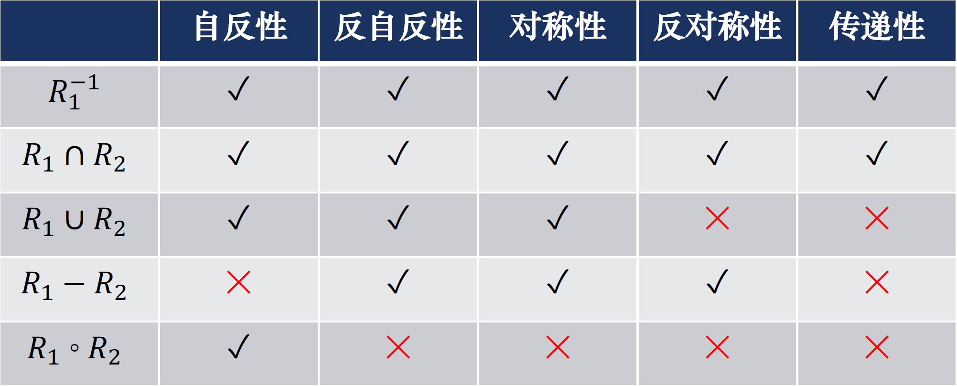
回顾

Slide 3
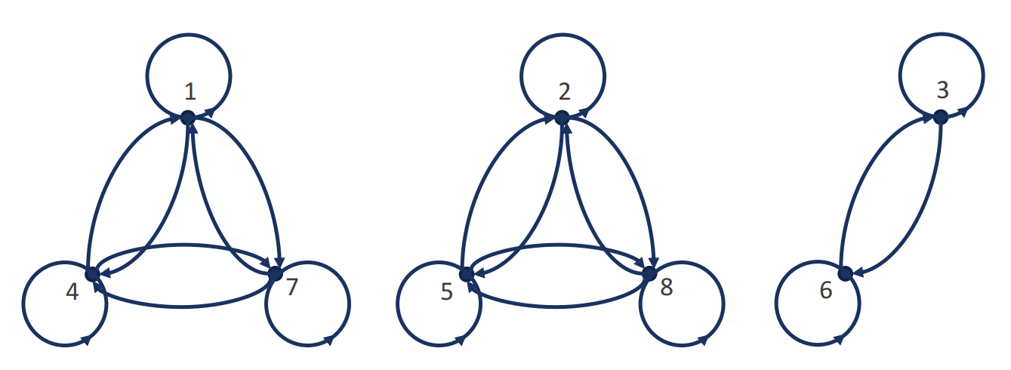
回顾
定义
设R是非空集合X上的二元关系。若R是自反的、对称的、传递的，则称R是X上的等价关系。
由于等价关系是自反的，故有℘(R) = ℜ(R) =X 。
等价关系的实质是将集合X中的元素分类，等价关系产生的是块状结构。
例 设A = {1, 2, 3, 4, 5, 6, 7, 8}, 求R₃ = {(x,y)| x,y ∈ A ∧ x≡y mod 3}的关系图以及关系矩阵。

Slide 4
4.5.1 等价关系和等价类
定义
设R是非空集合X上的等价关系。∀x∈X，称{y|(y,x)∈R}为x关于R的等价类，记为 [x]_{R.}。同时称x为等价类 [x]_{R} 的代表元素。
定义
设R是非空集合X上的等价关系。Π_{R} = { [x]_{R} | x∈X }，称 Π _{R}为集合X关于等价关系R的商集，记为X/R。称X/R中元素的个数为R的秩。
例 设N是非负自然数集合，m是一个正整数， R是N上的模m同余关系，R={(a,b) | a∈N ∧ b∈N ∧ (a ≡ b mod m)} 。
由等价关系的定义知R是N上等价关系。
N/R={[0]_{R}， [1]_{R}，[2]_{R}， [3]_{R}，… [m-1]_{R} }
商集N/R共有m个等价类，R的秩为m。

Slide 5
4.5.1 等价关系和等价类
定义
设R是非空集合X上的等价关系。∀x∈X，称{y|(y,x)∈R}为x关于R的等价类，记为 [x]_{R.}。同时称x为等价类 [x]_{R} 的代表元素。
定义
设R是非空集合X上的等价关系。Π_{R} = { [x]_{R} | x∈X }，称 Π _{R}为集合X关于等价关系R的商集，记为X/R。称X/R中元素的个数为R的秩。
例 设X为非空集合
1）若R是全关系，则X/R={X}。（最粗的关系）
2）若R是幺关系，则X/R={{x} | x ∈X} 。（最细的关系）

Slide 6
4.5.1 等价关系和等价类
例 设 A= {1, 2, 3}, 试求A上的全体等价关系及其对应的商集.
解 A = {1, 2, 3}上有C₃¹ /3 +C₃² + C₃³ = 5种不同的等价关系.
E_{A}, 其商集为A/E_{A} = {{1, 2, 3}} ;
I_{A}, 其商集为A/I_{A} = {{1} , {2} , {3}} ;
R₁₂ = I_{A} ∪ {(1, 2), (2, 1)}, 商集A/R₁₂ = {{1, 2},{3}};
R₁₃ = I_{A} ∪ {(1, 3), (3, 1)}, 商集A/R₁₃ = {{1, 3},{2}};
R₂₃ = I_{A} ∪ {(2, 3), (3, 2)}, 商集A/R₂₃ = {{2, 3},{1}}.

Slide 7
4.5.1 等价关系和等价类
定理
设R是非空集合X上的等价关系, 则∀x ∈ X, [x]_{R}是X的非空子集。
定理1
设R是非空集合X上的等价关系。对任意的a, b∈X，有
1）a ∈ [a]_{R}
2）(a,b) ∈ R 当且仅当 [a]_{R} = [b]_{R}
3）若 [a]_{R}∩ [b]_{R}≠∅，则 [a]_{R} = [b]_{R} 。
4）∀a∈X，∪ [a]_{R} = X
定理2
设R₁和R₂是非空集合X上的两个等价关系。若R₁ ⊆ R₂，则∀a∈X，有[a]_{R1} ⊆ [a]_{R2} 。
由定理2知，若两个等价关系相等，则每个元素所对应的等价类也相同。

Slide 8
4.5.1 等价关系和等价类
定理3
设R₁和R₂是非空集合X上的两个等价关系。若∀a∈X，有 [a]_{R1} ⊆ [a]_{R2} ，则 R₁ ⊆ R₂ 。
由定理3知，若两个等价关系的等价类集合相等，则两个等价关系相同。
由定理2和定理3知，等价关系与等价类集合一一对应。

Slide 9
4.5 等价关系
4.5.1 等价关系和等价类
4.5.2 划分与等价关系

Slide 10
4.5.2 划分与等价关系
定义
设A是一非空集合， Π = { A_{γ} | γ∈Γ ∧ A _{γ}≠∅ } ，若 A ⊆ ∪ A_{γ} ，则称Π是A上的覆盖。
定义
设A是一非空集合， Π = { A_{γ} | γ∈Γ∧ A _{γ}≠∅ } 。若
1） A = ∪ A_{γ}
2）当 γ₁ ≠ γ₂ 时，有 A_{γ1}∩A_{γ2} = ∅
则称Π是A上的一个划分。称A_{γ} 是一个划分块。
由划分的定义知，A上的划分一定是A上的覆盖。

Slide 11
4.5.2 划分与等价关系
定理
设R是非空集合X上的等价关系。Π _{R} = { [x]_{R} | x∈X }，则称 Π _{R} 是X上的一个划分。
定理表明由集合X上的等价关系R产生的等价类集合构成集合X上的一个划分。
定理
设Π是非空集合A上的一个划分，则由Π 可产生 A 上的等价关系。
定理
设R是非空集合X上的等价关系，Π = { [x]_{R} | x∈X } 是R产生的X上的等价类集合。由此集合产生的等价关系R′为 {(x,y) | (∃z∈X )(x∈[z]_{R} ∧ y∈[z]_{R}}，则R′ = R 。
由定理知可由R推出 Π，再由Π推出R′，且R′ = R，故等价关系与划分是一一对应的。

Slide 12
4.5.2 划分与等价关系
定理
设 Π = { A _{γ} | γ∈Γ∧A _{γ}≠∅ }是非空集合A上的一个划分，R={ (a,b) | (∃ γ∈Γ )(a∈A _{γ}∧b∈A _{γ} ) }是由Π产生的A上的等价关系， Π ′= { [a]_{R} | a∈A }是由R产生的等价类集合，则Π′= Π 。
由定理知可由Π推出 R ，再由R推出Π′，且Π′ = Π ，故划分与等价关系是一一对应的。
例 设 A= {1, 2, 3}, 求在AxA上的全体划分。

Slide 13
第4章 关系
4.1 集合的叉积
4.2 关系的定义
4.3 关系的运算
4.4 二元关系的基本性质
4.5 等价关系
4.6 半序关系

Slide 14
4.6 半序关系
定义
设R是非空集合X上的二元关系，若R是自反的、反对称的、传递的，则称R是X上的半序关系。
通常将半序关系R记为²，称(X, ²)为半序集(Poset)。
由于半序关系是自反的，故有℘(R) = ℜ(R) =X 。
这里的“小于等于”不是指元素的大小, 而是指在半序关系中的顺序。x“小于等于”y的含义是x在顺序上排在y前面或者x就是y。
半序关系是层次关系。
例 设A是实数集的非空子集, 大于等于关系²= {(x,y)|x, y ∈ A ∧ x ≥ y }是A上的一个半序关系。则有5 ² 4, 2 ² 2，但是2²3不成立。
例 设A为正整数集Z⁺的非空子集, 整除关系²= {(x,y)|x整除y} 是A上的一个半序关系。1 ² 3, 2 ² 4, 但是2 ²3不成立。

Slide 15
4.6 半序关系
半序关系是层次关系。
半序关系通常用Hasse图表示半序关系。
半序关系是自反的，每个元素都有一个对应的环，将自环省略
半序关系是反对称的，不同元素间只有单向狐，令箭头一律朝上，省略箭头
半序关系是传递的，可以通过传递建立关系的元素就不再单独画连接狐
例 设A = {a,b,c},2^{A} = {∅,{a},{b},{c},{a,b},{a,c},{b,c},{a,b,c}}
由于2^{A}上的包含关系是自反的、反对称的、传递的，故包含关系是2^{A}上的半序关系。
Hasse图：
{a,b,c}
{a,b}
{a,c}
{b,c}
{a}
{b}
{c}
{ }

Slide 16
4.6 半序关系
例 设A = { 2, 3, 4, 6, 7, 8, 12, 36, 60 }
R = { (a,b) | a∈A ∧ b∈A ∧ a | b }
R是A上的整除关系。
由整除的性质知R是自反的、反对称的、传递的。
由半序关系的定义知R是A上的半序关系。
R的Hasse图如下：
60
36
8
7
12
6
4
3
2

Slide 17
4.6 半序关系
例 已知半序集(X, ²)的Hasse如图所示，求该Hassel图定义的集合X和关系R。
解 X={a,b,c,d,e,f,g,h}
R = {(b,c),(b,e),(b,f),(d,c),(d,e),(d,f),(g,h)} ∪ I_{A}
f
e
h
c
a
b
d
g

Slide 18
4.6 半序关系
定义
设(X, ²)是半序集，
1）若(∃b∈X)(∀x∈X)(x²b)，则称 b是X上的最大元。
2）若(∃a∈X)(∀x∈X)(a²x)，则称 a 是X上的最小元。
定理
若半序集(X, ²)有最大(小)元，则最大(小)元唯一。
定义
设(X, ²)是半序集，
1）任取b∈X，若X中不存在元素x，使 b²x 且 b≠x，则称 b 是X中的极大元。
2）任取a∈X，若X中不存在元素x，使 x²a 且 a≠x，则称 a 是X中的极小元。
可比的b最大，a最小，不可比的不用管。

